Slide 1
স্বাগতম

Slide 2
শিক্ষক পরিচিতি
দীপঙ্কর কুমার বিশ্বাস
বি.এস.এস (অনার্স) এম.এস.এস (অর্থনীতি), বিপিএড, বিএড
সহকারী শিক্ষক (শারীরিক শিক্ষা)
উজানগ্রাম মাধ্যমিক বিদ্যালয়
কুষ্টিয়া সদর, কুষ্টিয়া
মোবাইলঃ ০১৯১৫-৮৩০২৭৮
E-mail: dipongkar.info@gmail.com

Slide 3
পাঠ ঘোষণা
বিষয়ঃ অর্থনীতি
শ্রেণীঃ নবম/দশম
অধ্যায়ঃ প্রথম
সময়ঃ ৪৫ মিনিট

Slide 4
ছবিগুলো লক্ষ্য কর
কাগজি মুদ্রা
ধাতব মুদ্রা
বাংলাদেশি মুদ্রা

Slide 5
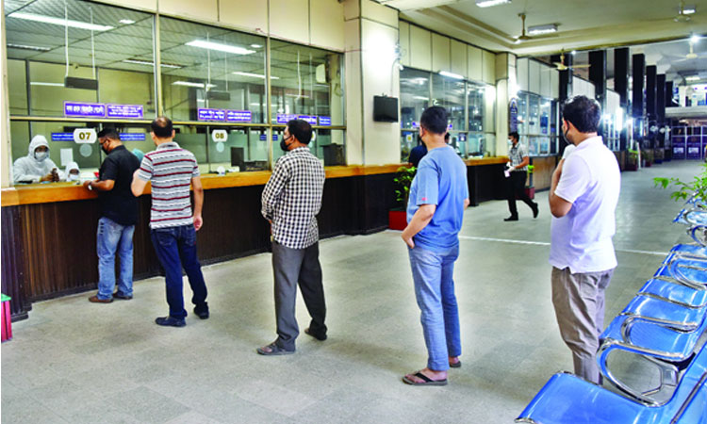
ছবিটি কিসের?
একটি ব্যাংকের লেনদেনের চিত্র।

Slide 6
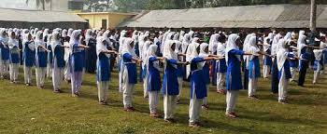
লক্ষ্য করি
ছবিটিতে নীতিগত দিক প্রকাশ পায়।

Slide 7
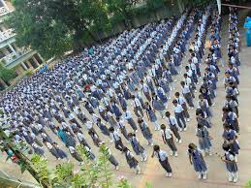
আরো লক্ষ্য করি
ব্যবস্থাপনার সুন্দর একটি উদাহরণ।

Slide 8
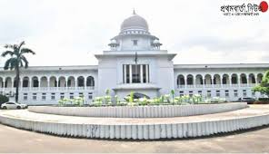
আরো লক্ষ্য করি
নীতির সূতিকাগার। সূপ্রীম কোর্ট।

Slide 9
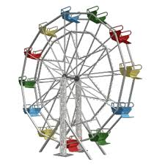
ছবিটি কিসের?
চক্র বা চাকা

Slide 10
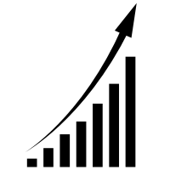
একটি যোগান রেখা

Slide 11
শিখনফল
অর্থনীতির নীতিগুলো বর্ণনা করতে পারবে।
আয়ের বৃত্তকার প্রবাহ ব্যাখ্যা করতে পারবে।
বিভিন্ন অর্থনৈতিক ব্যবস্থা বিশ্লেষণ করতে পারবে।

Slide 12
পাঠ শিরোনাম
অর্থনীতির পরিচয়
পাঠঃ ১.৪ থেকে ১.৬

Slide 13
অর্থনৈতিক নীতি কি?
সাধারণত ভোক্তার চাহিদা, যোগান, ক্রয় ক্ষমতার সুষম বন্টনই অর্থনৈতিক নীতি।
কিন্তু অর্থনীতিতে এর ব্যাপকতা অনেক।

Slide 14
অর্থনীতির নীতি সমুহ কয়টি?
অর্থনীতির নীতিসমূহকে দশটি ভাগে ভাগ করা হয়েছে।
ভাগগুলো হলো

Slide 15
অর্থনীতির নীতি সমূহ
১। মানুষ দেওয়া নেওয়া করে।
২। সুযোগ ব্যয়।
৩। মানুষ প্রান্তিক পর্যায়ে চিন্তা করে।
৪। মানুষ প্রণোদনায় সাড়া দেয়।
৫। বাণিজ্যে সবাই উপকৃত হয়।
৬। অর্থনৈতিক কার্যক্রম সংগঠিত করার জন্য
বাজার একটি উত্তম পন্থা।

Slide 16
৭। সরকার কখনো কখনো বাজার নির্ধারিত
ফলাফলের উৎকর্ষ সাধন করতে পারে।
৮। একতি দেশের মানুষের জীবন যাত্রার মান সে
দেশের দ্রব্য ও সেবা উৎপাদনের ক্ষমতার উপর।
৯। যখন সকার অতি মাত্রায় মুদ্রা ছাপায় তখন
দ্রব্যমূল্য বেড়ে যায়।
১০।সমাজ মুদ্রাস্ফীতি এবং বেকারত্বের মধ্যে
স্বল্পকালীন দেওয়া নেওয়ার মুখো মুখী হয়।

Slide 17
আয়ের বৃত্তকার প্রবাহ
আয়
ব্যয়
দ্রব্য ও সেবার বাজার
দ্রব্য ও সেবা বিক্রয়
দ্রব্য ও সেবা ক্রয়
ফার্ম
পরিবার সমুহ
উৎপাদনের উপকরণ
উৎপাদনের উপকরণসমুহের বাজার
ভূমি, শ্রম, মুলধন
মজুরী, খাজনা, সুদ
আয়

Slide 18
আয়ের চক্রাকার প্রবাহ কি?
আয় এবং ব্যয়ের চক্রাকার আবর্তনকে আয়ের চক্রাকার প্রবাহ বলে।

Slide 19
অর্থনৈতিক ব্যবস্থা
সাধারণত সীমিত সম্পদের বিকল্প ব্যবহারই হলো অর্থনৈতিক ব্যবস্থা।
অর্থনৈতিক ব্যবস্থাসমুহকে প্রধানত তিন ভাগে ভাগ করা হয়েছে।

Slide 20
অর্থনৈতিক পদ্ধতি বা ব্যবস্থা
১। বাজার পদ্ধতি।
২। নির্দেশমুলক পদ্ধতি।
৩। প্রথাগত অর্থনৈতিক ব্যবস্থা।
আরও কয়েকটি অর্থনৈতিক ব্যবস্থা
১। ধনতান্ত্রিক অর্থ ব্যবস্থা
২। সমাজতান্ত্রিক অর্থব্যস্থা।
৩। মিশ্র অর্থব্যবস্থা।
৪। ইসলামি অর্থব্যবস্থা।

Slide 21
মূল্যায়ন
১। অর্থনৈতিক নীতি কয়টি?
২। বৃত্তাকার প্রবাহ কাকে বলে?

Slide 22
বাড়ীর কাজ
বিভিন্ন অর্থনৈতিক ব্যবস্থার বর্ণনা দাও।

Slide 23
ধন্যবাদ

